Slide 1
Context as a Service : A RAG-Based Context Provisioning MCP Server
演講者：Frank
2025/11/25
國立台北科技大學 資訊工程系
指導教授：鄭有進、謝金雲

Slide 2
Outline
The Problem
Background
  Model Context Protocol(MCP)
  Retrieval-Augmented Generation(RAG)
The Concept – RAG-Based MCP Server
Benefits & Trade-offs
Conclusion
Reference
Notes:
我會先介紹我在ai codin遇到的問題
然後簡單介紹背景知識
再來講到我用RAG mcp serve來解決這個問題
再來講benefit & Trade off
最後總結

Slide 3
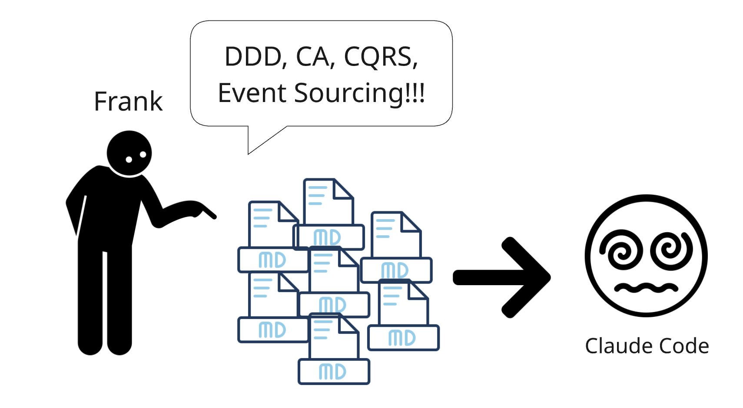
The Problem
Notes:
(痛點：為什麼直接把檔案丟給 AI 不夠好？）
在使用ai coding加快系統的開發速度時，我希望可以確保ai coding的軟體品質，所以我們需要制定很多規範來作為AI開發的context
那這些規範會用md檔的形式作為input給予ai
那現在有3個問題是
1. 維護性：當這些文件越來越大的時候，我們就需要告訴ai什麼檔案在哪裡看（索引規則），所以開發者需要知道這些md檔案的位置．
2. 注意力稀釋：因為Claude code在開發的過程中，他會scan到一些跟你當下任務無關的文件，這些文件會變成雜訊影響ai當下的判斷．
3. 這些文件其實就是靜態檔案放在某個folder，所以如果你忘記幫這個檔案標註索引，AI很常忽略這些檔案．

Slide 4
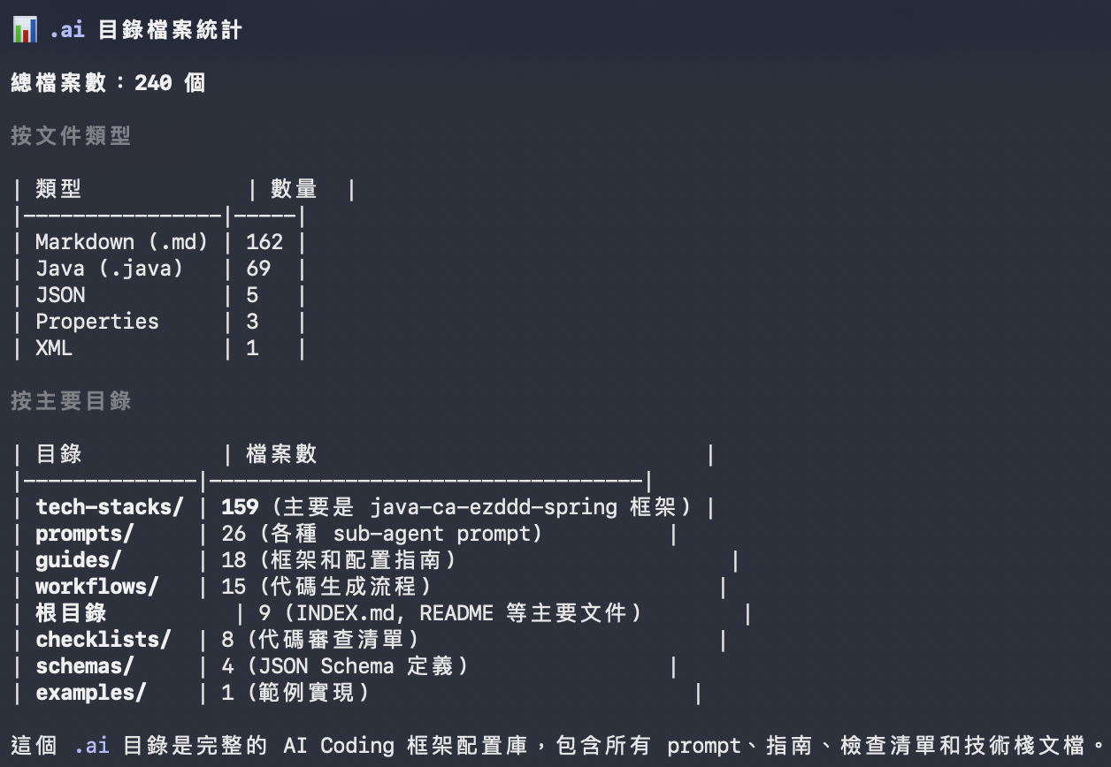
The Problem
Notes:
可以看到這些提升ai coding品質的規範檔案總共有240個，光markdown就有162個，而且他之後有可能繼續膨脹．

Slide 5
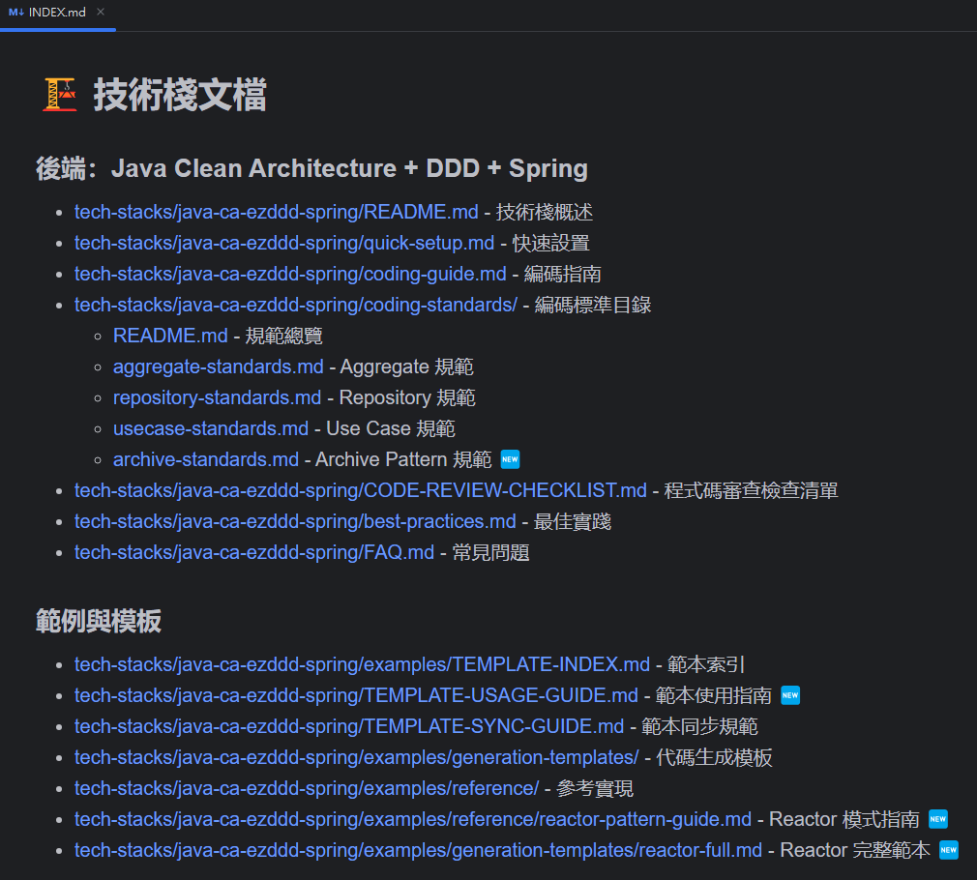
The Problem
Notes:
這裡可以看到我們為這些文件制定了一些index資訊，但這只是一小部分．

Slide 6
The Problem
How do you precisely provide the information
required by the AI?
Notes:
所以我想解決的問題是，如何精準提供ai他需要的資訊或者是context.

Slide 7
Background-MCP
Model Context Protocol (MCP) is an open-source standard that connects AI applications to external systems.
Through MCP, AI like Claude or ChatGPT can connect to:
          - Data sources (local files, databases…)
          - Version Control (Git, GitHub, GitLab)
          - Communication (Slack)
MCP is like a USB-C port for AI—providing a standardized way for AI to plug into various external systems.
Notes:
Mcp是開源的標準協定，他讓ai能夠透過這個協定來連接外部系統
我們可以透過像是claude or chatgpt這樣的ai app來
操作data base，拿取db資料做分析
操作github這種協作工具，讓ai去看最近的pr有什麼問題．
操作slack辦公室軟體來整理某個群組討論某件事的重點
所以mcp就像是ai的usb-c接口，提供ai去介接不同的外部系統，如果這些系統有提供mcp服務的話．

Slide 8
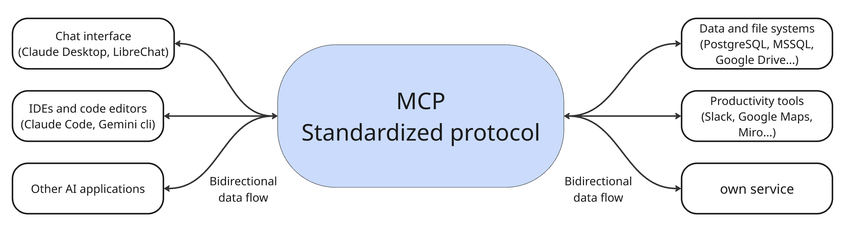
Background-MCP

Slide 9
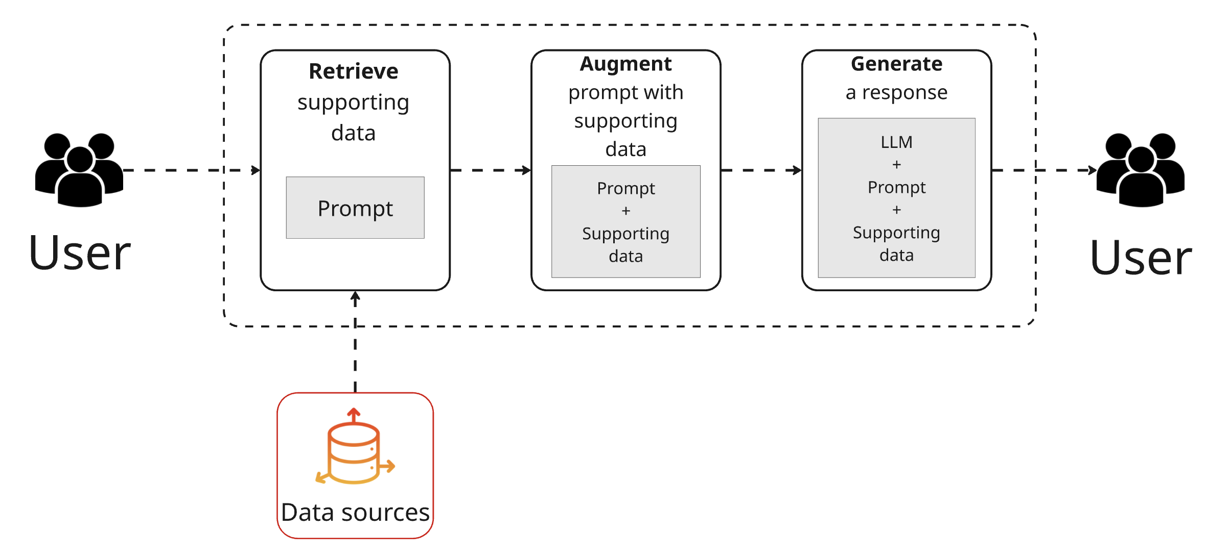
Background-RAG
Notes:
RAG是一種AI技術或方法，它的主要目的是解決大型語言模型 (LLM) 可能會產生不準確、過時資訊或「幻覺」（hallucination）的問題，透過從外部知識來源檢索相關事實資訊來強化語言模型回答的準確性和可靠性。
檢索階段 (Retrieval Phase)：系統會分析使用者的查詢，並從預先建立好的外部知識庫（例如：企業文件、資料庫、網頁內容等）中，搜尋並找出最相關的資訊片段。這個知識庫通常會經過向量化和索引處理，以便進行快速的語意檢索。
增強階段 (Augmentation Phase)：檢索到的相關資訊會被作為「額外的上下文」或「參考資料」，連同原始查詢一起提供給大型語言模型。
生成階段 (Generation Phase)：大型語言模型根據這些豐富的上下文來生成最終答案，而不僅僅依賴其內建的訓練數據。
簡單來說，RAG 就像是給予 AI 快速查找「小抄」的能力，讓它在回答問題時更有依據、更可靠。

Slide 10
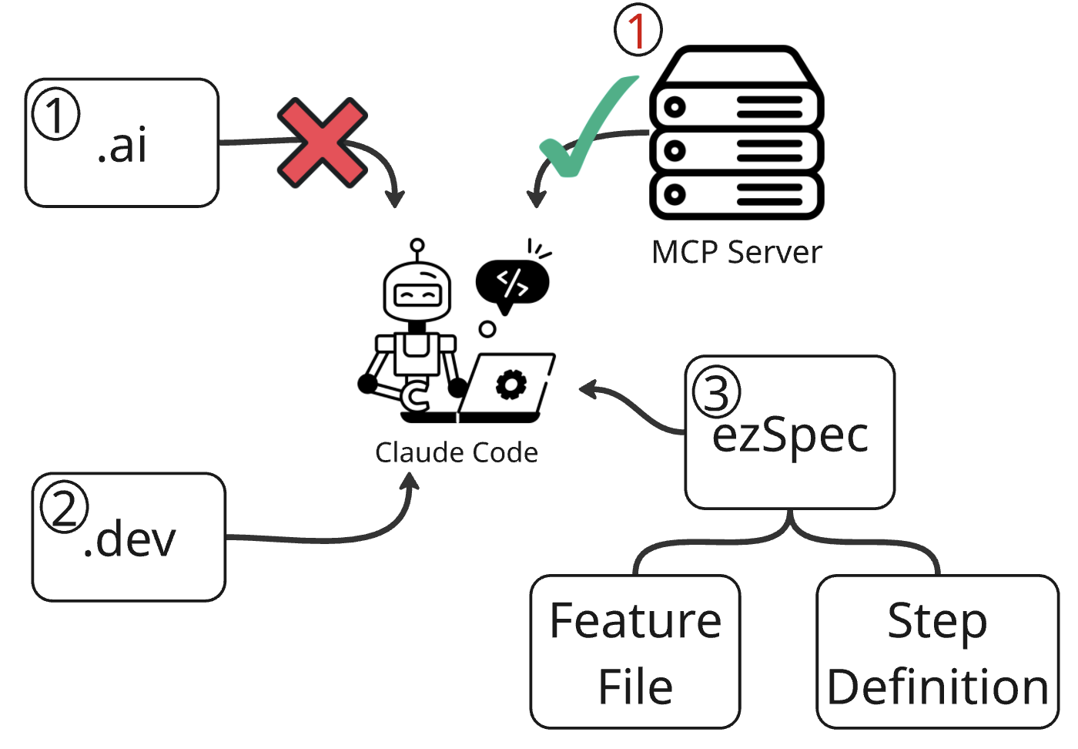
RAG-Based MCP Server
Notes:
目前在做ai coding時我給予Claude code的input大致上分成三種．
第一種是 .ai 也就是ai的通用規則，它包含（DDD,CA,CQRS,Event Sourcing）之類的規則還有範例程式，還有一些code review跟定義開發時的anti pattern.
還有.dev就是專案的特定知識，像是我們給予這個專案的什麼物件，他要帶什麼attribute，跟哪些物件有依賴，還有這個物件的businessRules是什麼
第三種就是ezSpec也就是作為ai coding的驗收測試．他分成feature file and step definition
Feature File 是一種使用自然語言（通常是 Gherkin 語法的 Given/When/Then）撰寫的文件，用來描述軟體的功能與測試場景，目的是讓開發、測試與非技術人員都能理解系統需求，它定義了系統「要做什麼」。而 Step Definition 則是背後實際運作的程式碼，負責將 Feature File 中的每一句自然語言描述映射到具體的程式邏輯，告訴電腦「該怎麼做」來執行測試。簡單來說，Feature File 是寫給人看的劇本，Step Definition 則是讓劇本能被電腦自動執行的翻譯機。
那目前我只有把.ai這裡的資料放在mcp server提供給ai開發時需要的context

Slide 11
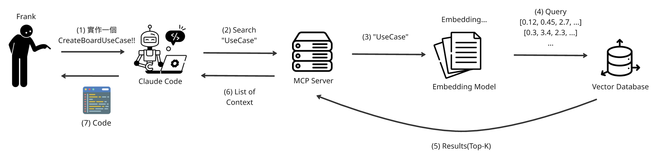
RAG-Based MCP Server
Notes:
我先講我是怎麼讓Claude code去使用這個mcp serve來開發系統

Slide 12
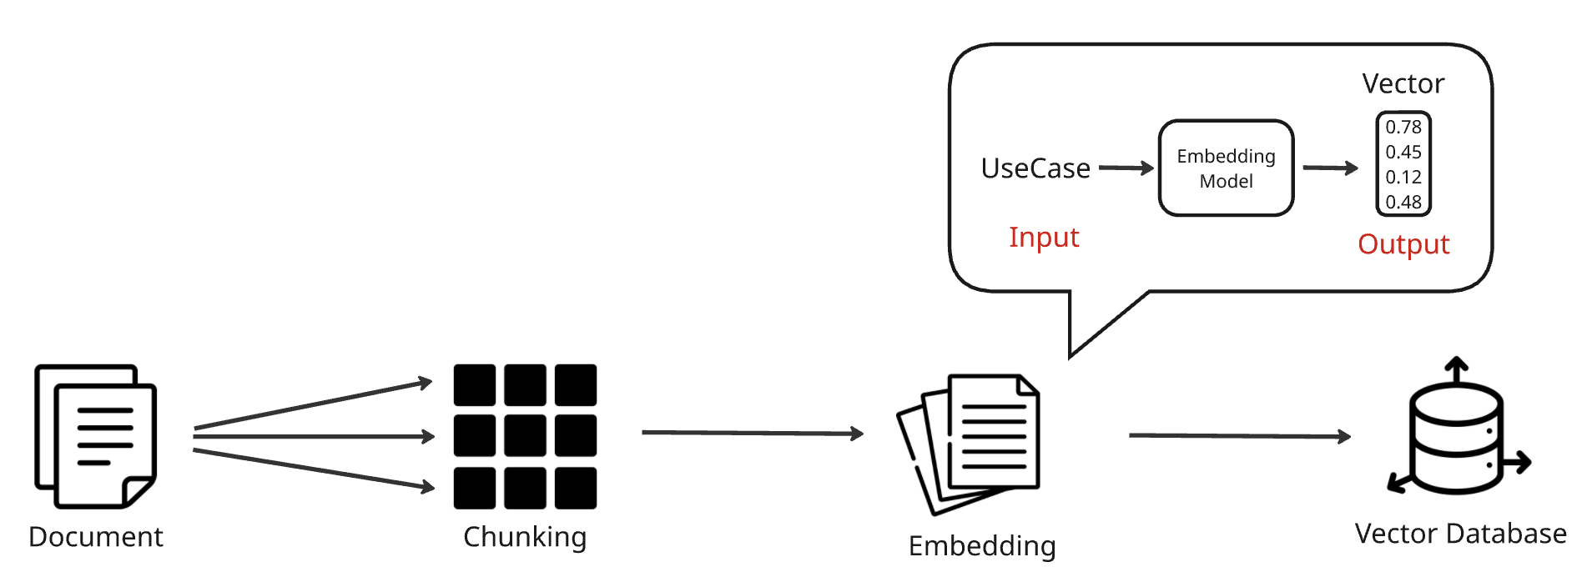
RAG-Based MCP Server
Notes:
這個是把.ai文件存進mcp server的流程,先把資料做chunking因為我們是在做智慧檢索所以整坨資料丟給model計算可能會影響檢索出來的品質，
所以我們需要切分這些資料，目前來說切分邏輯就是md的##就切一份（等一下會提到這有什麼問題），切完之後就會丟給embedding model把
文字語意轉換為向量，最後存到vector db．

Slide 13
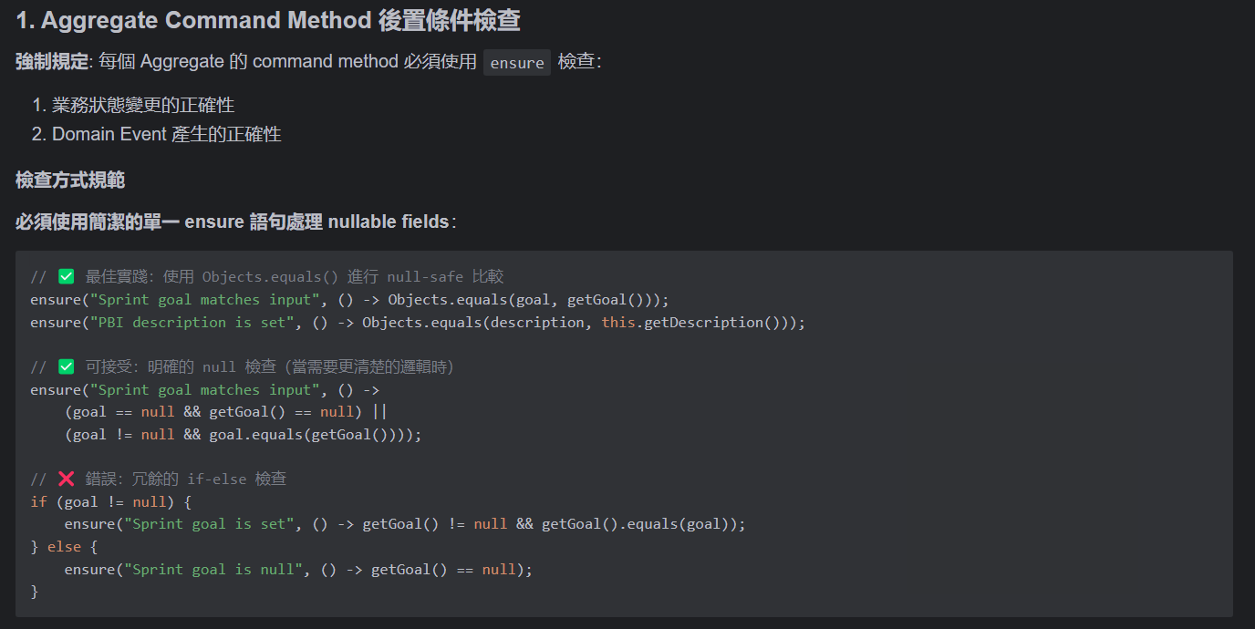
RAG-Based MCP Server
1
2

Slide 14
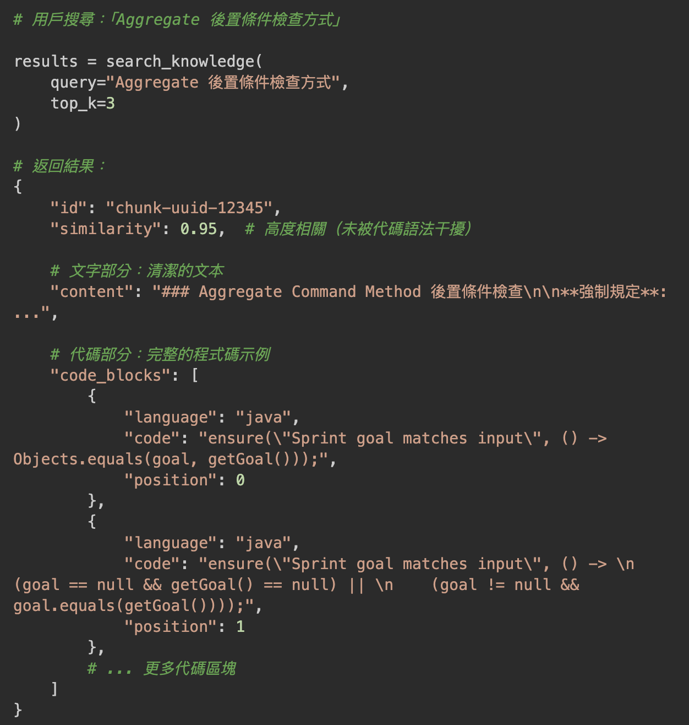
RAG-Based MCP Server

Slide 15
Benefits & Trade-offs
Benefits
    ･ Universal Accessibility
    ･ Maintainability
    ･ Less token cost
Trade-offs
･ Infrastructure Complexity
･ Dependency on Retrieval Quality
Notes:
好處：
1.因為他是mcp server，所以所有ai app都可以使用它，以我的例子就是claude desktop也可以使用它來學習或者查詢我們開發ezkanban使用的pattern知識．
2.相較於一般放在file system好維護是因為他只會有一份，你同時有很多side project會用到這個server不會有像存在file版本不一致的問題．
3.因為原先我們要消耗token來搜尋或者scan我們要的檔案，但現在我們把找檔案這件事交給mcp server(讓claude code少走彎路)，
所以理論上他消耗的token應該要比較少．因為這些token都是錢．
Trade offs取捨
1.多了這個mcp server會讓單純提供spec給Claude code這件事變複雜
2.透過mcp server檢索出來的context準確度會直接影響到Claude code生成code的品質

Slide 16
Conclusion
Simply put, this project enables AI agents to actively retrieve necessary context from the MCP Server.
It eliminates manual document searching, as the AI fetches missing data automatically. It also functions as a plug-and-play service for instant knowledge access.
The vision is that by providing only domain specifications and clear functional requirements, Claude Code will autonomously generate systems matching ezKanban's quality.
Notes:
Summary：透過 RAG-based MCP Server，我們將 AI 從一個「需要被餵食大量文件的讀者」，轉變為一個「懂得主動查閱圖書館的專家」。
vision：這為 Spec-Driven Development 奠定了基礎——只要給定明確的需求，AI 就能自動檢索對應的架構知識來完成任務。

Slide 17
Reference
Model Context Protocol (MCP) an overview
Introducing the Model Context Protocol
https://github.com/modelcontextprotocol/servers
Azure Databricks 上的 RAG (檢索增強生成)
Introducing Contextual Retrieval
文字探勘之前處理與TF-IDF介紹

Slide 18
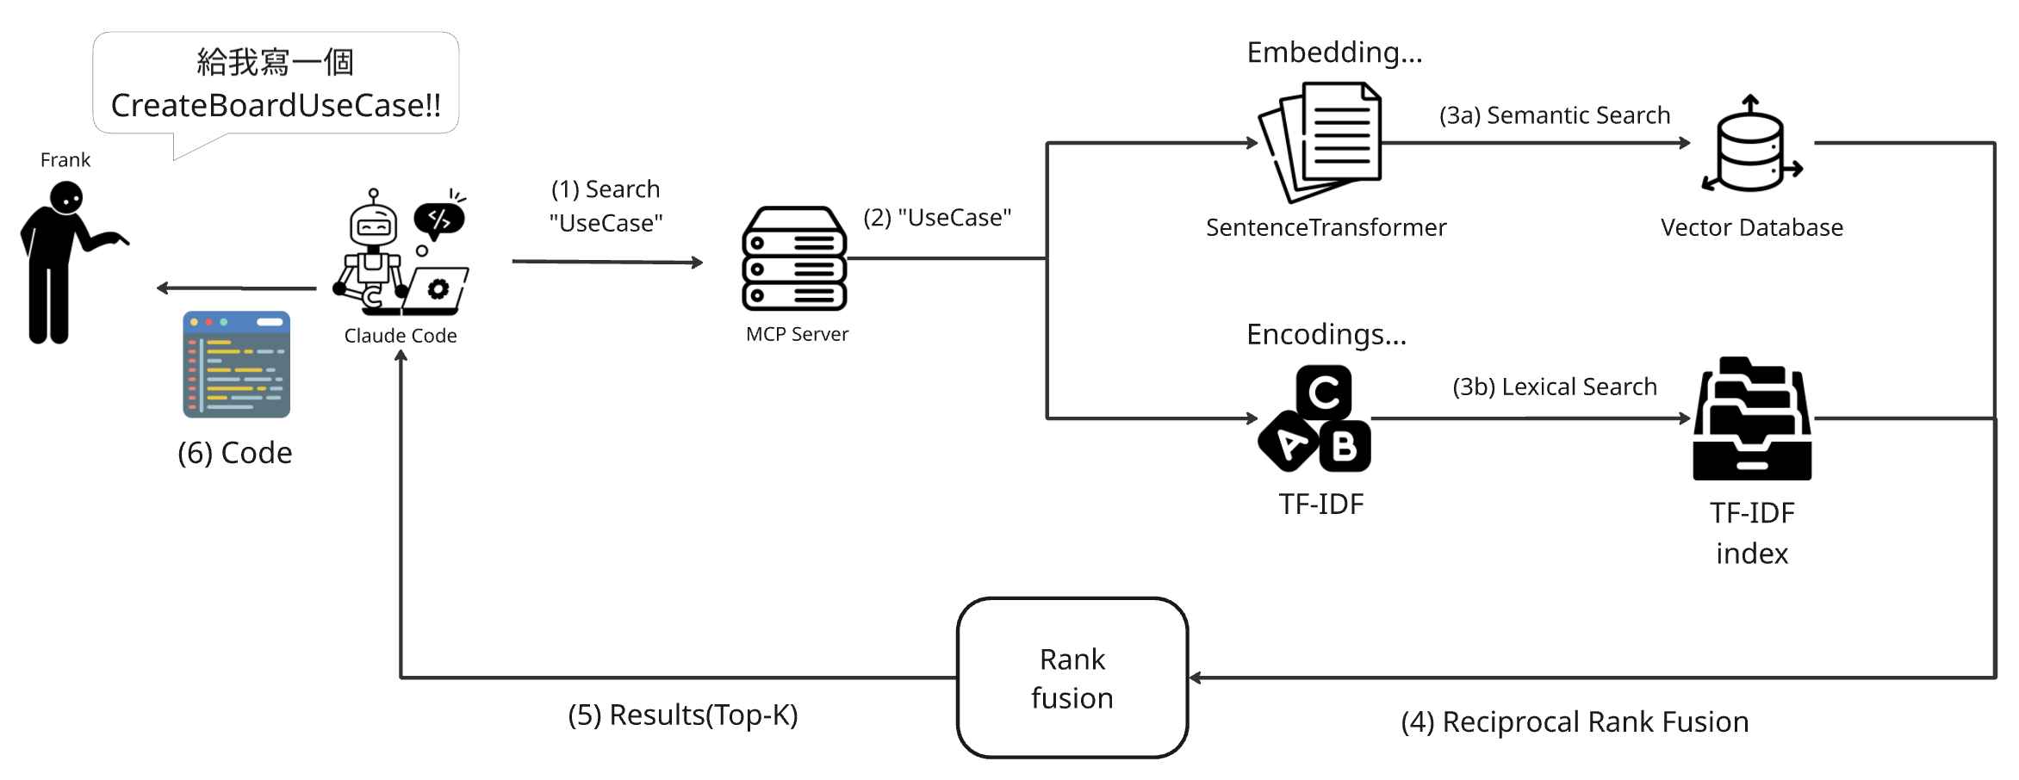

Slide 19

Thanks for listening
https://github.com/chun-wei0413/mcp-registry

